Slide 1
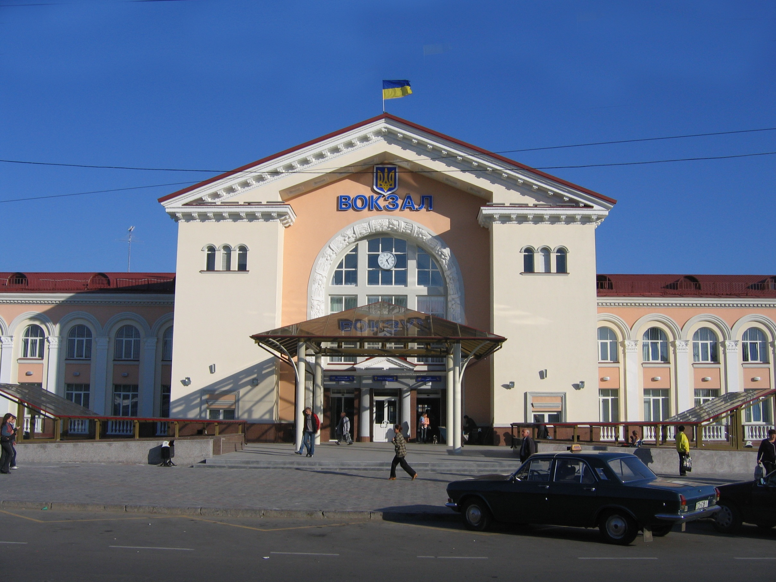
План вокзалу станції Вінниця

Slide 2
№ | кв.м | тип
4 | 434,6 | розміщення кафе
5 12 | 22,1 55,6 | розміщення об’єкту з продажу продовольчих товарів або непродовольчих товарів або друкованої продукції; фінансової установи; пункту обміну валют; об’єкту з продажу ювелірних виробів; кафе; бару; кафетерію; буфету; аптеки; аптечного пункту; салону краси; перукарні; відділення поштового зв’язку; ломбарду; пункту продажу лотерейних білетів; офісу (окрім центральних приміщень); об’єкту для провадження діяльності з надання пасажирам інших видів послуг
6 | 28,1 | продаж продовольчих і не продовольчих товарів
7 | 18,4 | розміщення перукарні
8 | 3 | розміщення платіжного терміналу
9 | 3 | розміщення платіжного терміналу
10 | 2 | розміщення кавового автомату
11 | 2 | розміщення кавового автомату
13 | 5,9 | продаж продовольчих і не продовольчих товарів
14 | 20 | продаж продовольчих і не продовольчих товарів
План вокзалу станції Вінниця
І поверх
кафе
кавомашина
термінал
кіоск прод. та непрод. товарів
перукарня
розміщення об’єкту з продажу продовольчих товарів або непродовольчих товарів або друкованої продукції; фінансової установи; пункту обміну валют; об’єкту з продажу ювелірних виробів; кафе; бару; кафетерію; буфету; аптеки; аптечного пункту; салону краси; перукарні; відділення поштового зв’язку; ломбарду; пункту продажу лотерейних білетів; офісу (окрім центральних приміщень); об’єкту для провадження діяльності з надання пасажирам інших видів послуг
5
4
12
6
9
7
8
11
10
13
14

Slide 3
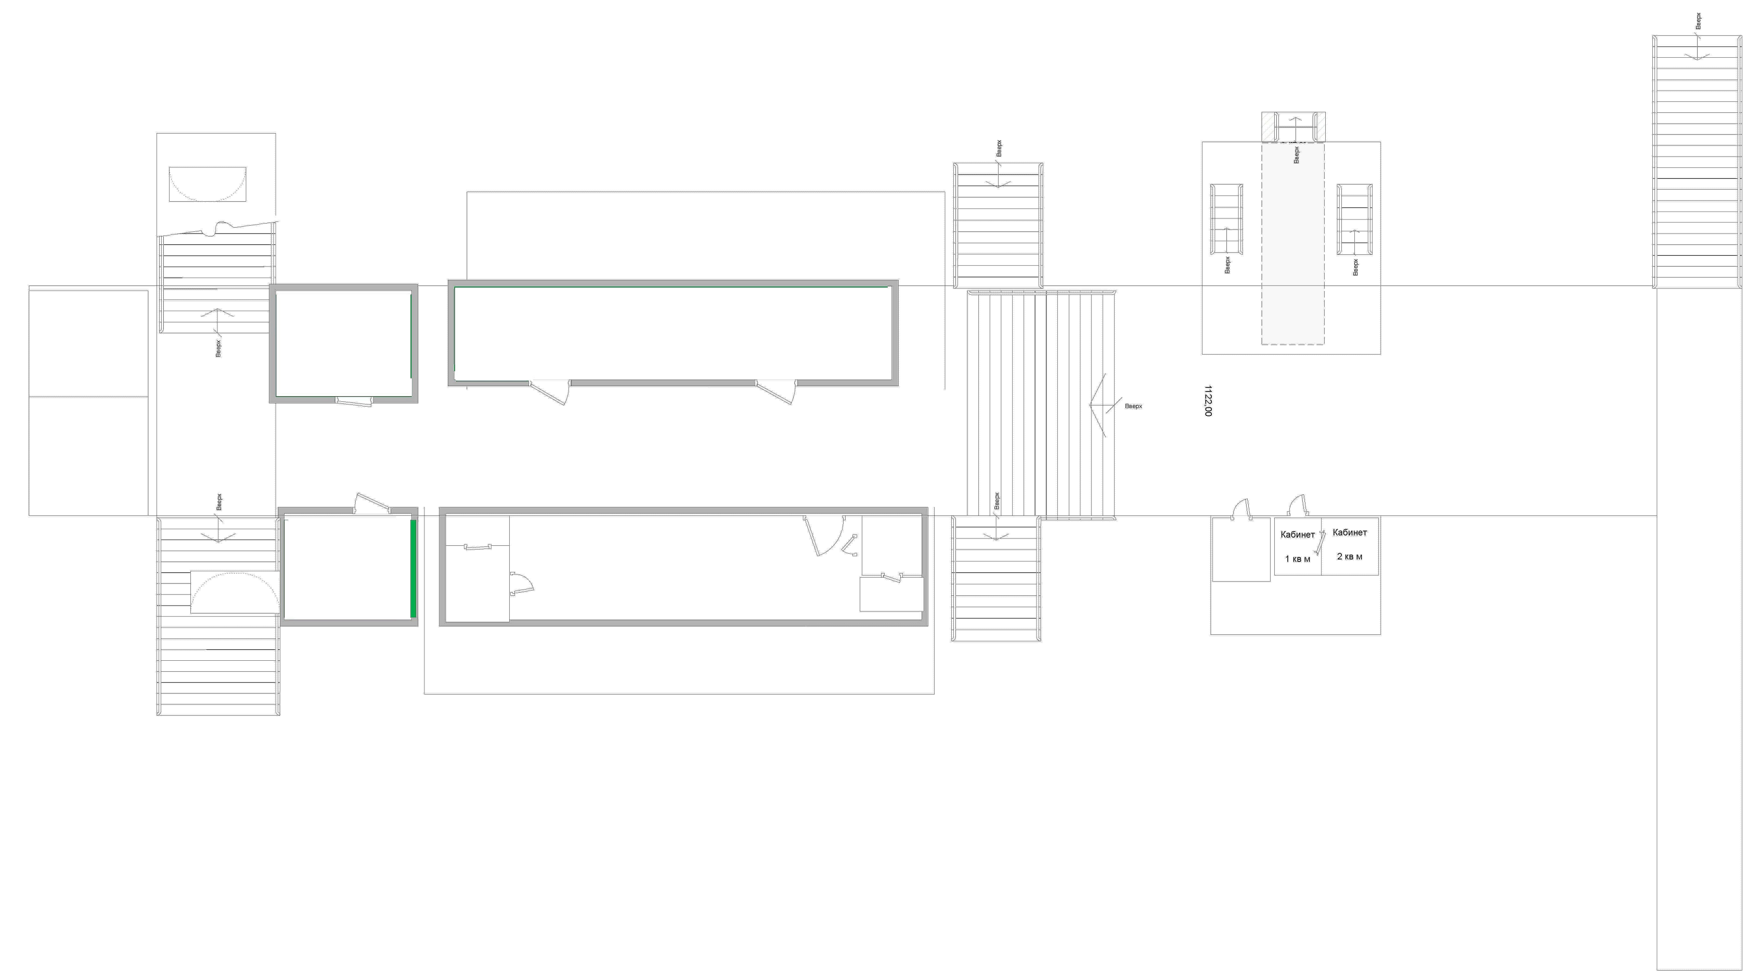
№ | кв.м | тип
1 | 19 | розміщення об’єкту з продажу продовольчих товарів або непродовольчих товарів або друкованої продукції; фінансової установи; пункту обміну валют; об’єкту з продажу ювелірних виробів; кафе; бару; кафетерію; буфету; аптеки; аптечного пункту; салону краси; перукарні; відділення поштового зв’язку; ломбарду; пункту продажу лотерейних білетів; офісу (окрім центральних приміщень); об’єкту для провадження діяльності з надання пасажирам інших видів послуг
2 | 19
3 | 99,8
План вокзалу станції Вінниця
Пішохідний тунель
розміщення об’єкту з продажу продовольчих товарів або непродовольчих товарів або друкованої продукції; фінансової установи; пункту обміну валют; об’єкту з продажу ювелірних виробів; кафе; бару; кафетерію; буфету; аптеки; аптечного пункту; салону краси; перукарні; відділення поштового зв’язку; ломбарду; пункту продажу лотерейних білетів; офісу (окрім центральних приміщень); об’єкту для провадження діяльності з надання пасажирам інших видів послуг
1
3
2

Slide 4
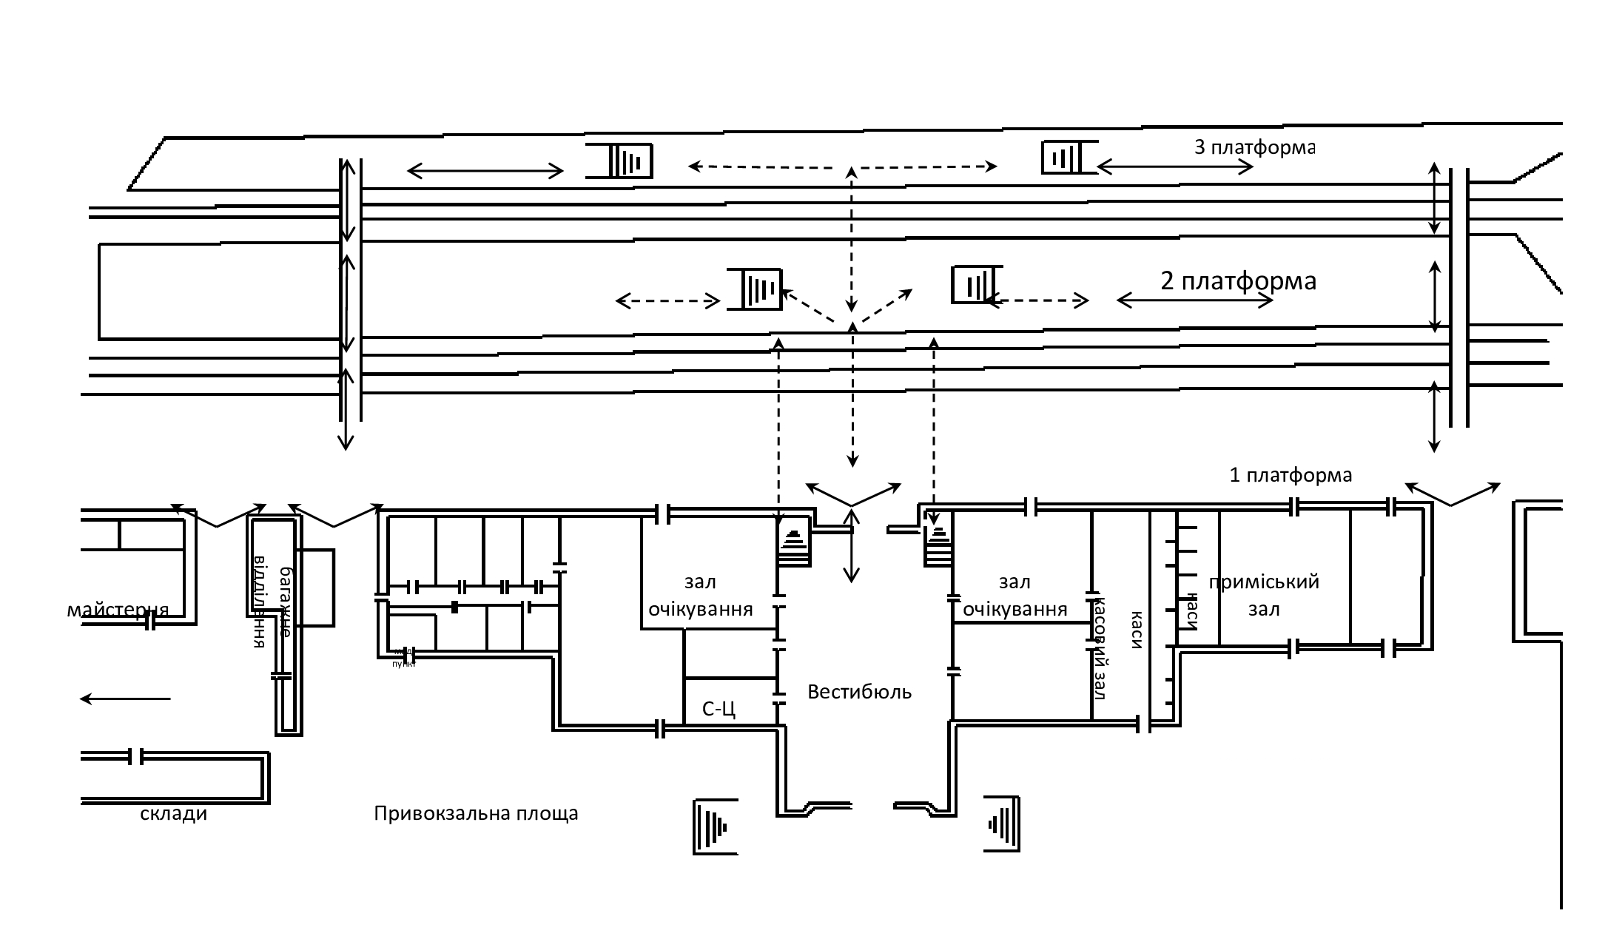
План вокзалу станції Вінниця
платформи
№ | кв.м | тип
15 | 10 | продаж продовольчих і не продовольчих товарів
кіоск прод. та непрод. товарів
15

Slide 5
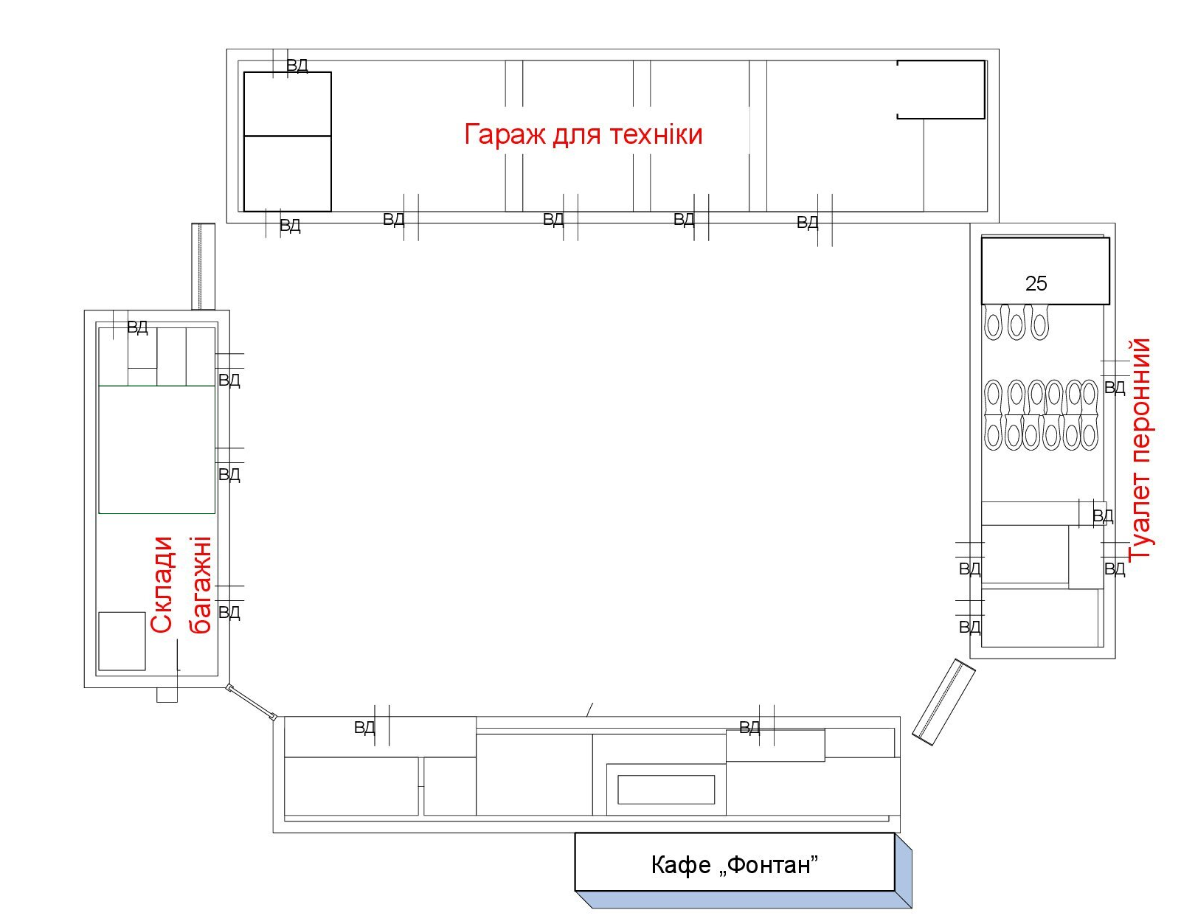
План вокзалу станції Вінниця
Приміщення багажного відділення
№ | кв.м | тип
16 | 71,60 | розміщення складу
Розміщення складу
16

